Slide 1
Pārliecības sniegšanas vadlīnijas
(overall opinion)
Rīga
24.03.2011.

Slide 2
Iekšējā audita galvenais pakalpojums
Pārliecības radīšanas pakalpojumi:
Objektīva pierādījumu pārbaude, ko veic, lai sniegtu organizācijai neatkarīgu vērtējumu par
pārvaldības, riska vadības un kontroles procesiem. Tie var būt, piemēram, finanšu, darba rezultātu, atbilstības, sistēmas drošības un uzņēmuma izpētes pārbaudes darba uzdevumi.

Slide 3
Atbildīgais par audita pakalpojumu
Iekšējā audita vadītājs
Iekšējā audita vadītājs ir persona vadošā amatā, kas atbild par efektīvu iekšējā audita struktūrvienības vadību saskaņā ar iekšējā audita nolikumu, Definīciju, Ētikas kodeksu un Standartiem. Iekšējā audita vadītājam jābūt atbilstošiem profesionālo izglītību apliecinošiem sertifikātiem un kvalifikācijām. Konkrētais iekšējā audita vadītāja amata nosaukums organizācijās var būt atšķirīgs.

Slide 4
Audita procesa gala rezultāts
2450 - Vispārējie atzinumi
Ja tiek sniegts vispārējs atzinums, tajā jāņem vērā iepriekš noteiktās valdes (padomes), augstākās vadības un citu ieinteresēto pušu vēlmes, un tas jāpamato ar pietiekamu, ticamu, būtisku un noderīgu informāciju.
Skaidrojums
Komunikācija noteiks:
· darba apjomu, ieskaitot laika periodu, uz kuru atzinums attiecas;
· darba apjoma ierobežojumus;
· visu saistīto projektu izvērtējumu, tostarp paļaušanos uz citiem pārliecības
sniedzējiem;
· riska vai kontroles struktūru vai citus kritērijus, kuri izmantoti par pamatu vispārēja
atzinuma sniegšanai; un
· vispārējo atzinumu, spriedumu vai secinājumu.
Jānorāda negatīva vispārēja atzinuma iemesli.

Slide 5
Kontroles procesa atbilstības novērtēšana IAI PV 2130-1
1. Organizācijai ir jāizveido, jāuztur efektīvi riska vadības un kontroles procesi. Kontroles procesu sistēmas mērķis ir atbalstīt organizācijas speciālistus, kas vada risku un cenšas sasniegt noteiktos un ziņojumos norādītos uzņēmuma mērķus. Minētajiem kontroles procesiem jo īpaši jānodrošina tas, lai pastāvētu šādi apstākļi:
  finanšu un darbības informācija būtu ticama un konsekventa;
  darbības tiktu veiktas lietderīgi un nospraustie mērķi tiktu sasniegti;
  aktīvi būtu aizsargāti,
  un organizācijas darbības un lēmumi atbilstu normatīvajiem aktiem un līgumiem.

Slide 6
Kontroles procesa atbilstības novērtēšana IAI PV 2130-1
2. Augstākās vadības pienākums ir pārzināt minētās riska vadības un kontroles procesu sistēmas izveidi, administrēšanu un novērtēšanu. Viens no organizācijas vadītāju pienākumiem ir kontroles procesu novērtēšana attiecīgajās atbildības jomās. Iekšējie auditori sniedz dažādu līmeņu pārliecību par riska vadības un kontroles procesu efektivitātes stāvokli izraudzītajās organizācijas darbībās un funkcijās.

Slide 7
Kontroles procesa atbilstības novērtēšana IAI PV 2130-1
3. Iekšējā audita vadītājam (IAV) jāsniedz kopējo atzinumu par iekšējās kontroles procesu atbilstību un efektivitāti . Izsakot atzinumu, IAV balstās uz pietiekamiem audita pierādījumiem, kas gūti auditu rezultātā, un, ja nepieciešams, atsaucas uz citu pārliecības sniedzēju darbu. IAV jāsniedz šāds atzinums augstākajai vadībai un valdei (padomei).

Slide 8
Kontroles procesa atbilstības novērtēšana IAI PV 2130-1
4. IAV jāizstrādā ierosinātā iekšējā audita plāns, kas nodrošinātu to, ka tiks iegūti pietiekami audita pierādījumi, lai vērtētu riska vadības un kontroles procesu efektivitāti. Plānā jāparedz audita darba uzdevumi un (vai) citas procedūras, kas tiek veiktas, lai iegūtu pietiekamus, uzticamus audita pierādījumus par visām svarīgākajām struktūrvienībām un to funkcijām, kas tiks novērtētas, kā arī jāsniedz pārskats par galvenajiem kontroles procesiem, kas tiek īstenoti organizācijā. Plānam ir jābūt elastīgam, lai gada laikā vadības stratēģijas, ārējo apstākļu, galveno riska jomu vai gaidāmo organizācijas rezultātu izmaiņu dēļ to varētu attiecīgi grozīt.

Slide 9
Kontroles procesa atbilstības novērtēšana IAI PV 2130-1
5.Audita plānā īpaša uzmanība jāpievērš arī tām darbībām, kuras visvairāk skārušas jaunākās izmaiņas vai kuras visvairāk skars gaidāmās izmaiņas. Šo apstākļu maiņu var izraisīt, piemēram, tirgus vai investīciju nosacījumi, pievienošanas un nodalīšanas, vai pārstrukturēšana un jauna uzņēmējdarbība.

Slide 10
Kontroles procesa atbilstības novērtēšana IAI PV 2130-1
6. Nosakot audita apjomu ierosinātajā audita plānā, IAV jāņem vērā attiecīgais darbs, ko veiks citas personas, kas sniedz augstākajai vadībai pārliecību (piem., cik lielā mērā IAV varēs paļauties uz prasību ievērošanas speciālistu darbu). Izstrādājot audita plānu, IAV jāņem vērā arī audita darbs, ko veic ārējie auditori un vadības veiktie riska vadības procesu, kontroļu novērtējumi un ierosinātie uzlabojumi.

Slide 11
Kontroles procesa atbilstības novērtēšana IAI PV 2130-1
7. IAV jāvērtē auditējamā apjomu nosegšana ierosinātajā plānā, lai noteiktu, vai audita apjoms ir pietiekams, lai noformulētu viedokli par organizācijas riska vadību un kontroles procesiem. IAV jāziņo augstākajai vadībai un valdei (padomei) par nepilnīgu audita jomu nosegšanu, kas varētu traucēt pilnvērtīga atzinuma izstrādei attiecībā uz šo jomu aspektiem.

Slide 12
Kontroles procesa atbilstības novērtēšana IAI PV 2130-1
8. Viens no iekšējā audita galvenajiem izaicinājumiem ir organizācijas riska vadības un kontroles sistēmas efektivitātes vērtēšana, pamatojoties uz daudzu atsevišķu novērtējumu apkopojumu. Minētos novērtējumus lielākoties iegūst no iekšējā audita darba uzdevumiem, vadības pašnovērtējumiem un citu pārliecības sniedzēju darba. Darba uzdevumu izpildes gaitā iekšējiem auditoriem attiecīgajiem vadības līmeņiem laikus jādara zināmi konstatētie fakti, lai būtu iespējams nekavējoties izlabot vai mazināt atklāto kontroles neatbilstību vai nepilnību sekas.

Slide 13
Kontroles procesa atbilstības novērtēšana IAI PV 2130-1
9. Vērtējot vispārējo organizācijas kontroles procesu efektivitāti, IAV jāapsver, vai:
ir atklātas nozīmīgas neatbilstības vai nepilnības,
tika veiktas korekcijas vai uzlabojumi pēc minēto nepilnību atklāšanas,
un saistībā ar atklātajām nepilnībām un to sekām var secināt, ka tāds ir vispārējais stāvoklis un tas rada nepieņemamu riska līmeni.

Slide 14
Kontroles procesa atbilstības novērtēšana IAI PV 2130-1
10. Nozīmīgas neatbilstības vai nepilnību dēļ vēl nav jāizdara spriedums, ka tā ir vispārēja problēma, kas rada nepieņemamu risku. Līdz ar to iekšējam auditoram, nosakot kontroles procesu efektivitātes draudus un nepieņemamas pakāpes risku, rūpīgi jāizpēta konkrētās riska jomas būtība un apmērs.

Slide 15
Kontroles procesa atbilstības novērtēšana IAI PV 2130-1
11. IAV ziņojums par organizācijas kontroles procesu stāvokli parasti reizi gadā jāiesniedz augstākajai vadībai un valdei (padomei). Ziņojumā jānorāda kontroles procesu būtiskā nozīme organizācijas mērķu sasniegšanā. Tāpat ziņojumā jāapraksta iekšējā audita struktūrvienības darba būtība un apjoms, kā arī apjoms un būtiskākie konstatētie fakti citu pārliecības sniedzēju veiktajā darbā, uz kuriem tiks balstīts atzinums.

Slide 16
Praktiskā realizācija
IAS vadītāji ir pietiekami droši un pārliecināti, lai sniegtu pozitīvu atzinumu par iekšējās kontroles sistēmas efektivitāti savā iestādē, resorā un spētu to profesionāli argumentēti aizstāvēt un pierādīt
Uz individuālo IAS vadītāju pozitīvo atzinumu pamata var balstīt visaptverošu pozitīvu atzinumu par iekšējās kontroles sistēmas efektivitāti visā valsts pārvaldē, kas ir kopējais darba gala rezultāts, sasniedzamais mērķis

Slide 17
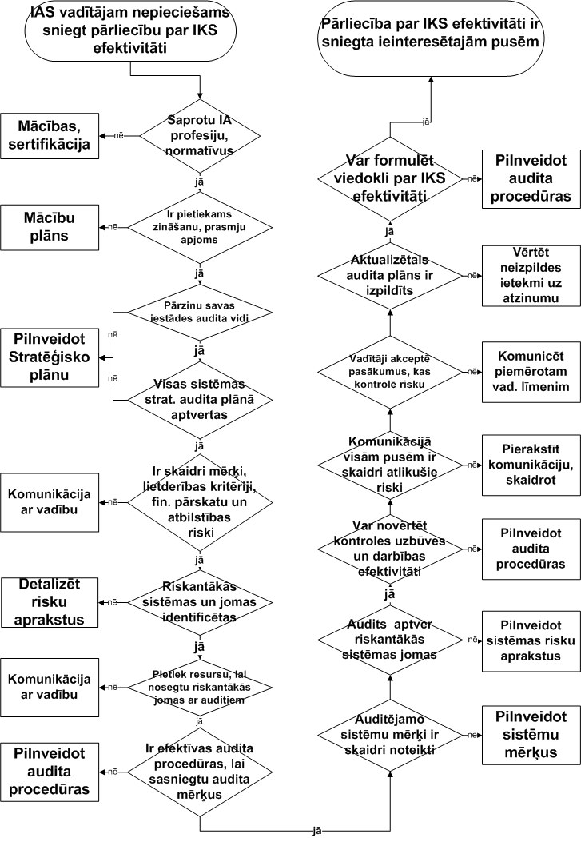

Slide 18
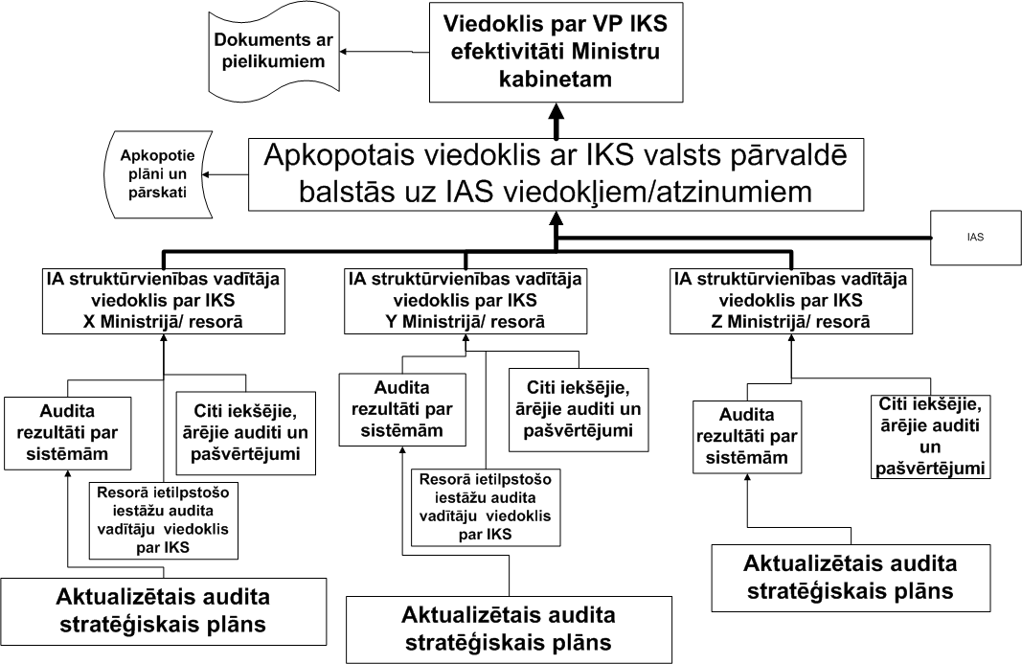

Slide 19
Ieteicamā literarūra:
IPPF – Practice Guide. Formulating and expressing internal audit opinions, March 2009. www.theiia.org

